Slide 1
Преимущества региональных почвенных базовых показателей
Программа отбора проб и испытаний почвы для устойчивого сельского хозяйства и устойчивости к изменению климата
Преимущества региональных почвенных базовых показателей
Алматы, Казахстан
Рабочая группа по изменению климата ЦАРЭС
8.07 2024

Slide 2
Задача проекта
Установить исходные показатели деградации почвы
Собрать показатели для определения причин деградации почв (водоемкость почвы, содержание азота и углерода, эрозия, биоразнообразие)
Определить зоны с наибольшим потенциалом смягчения последствий
Разработать требования к данным для инструментов передачи агротехнологий (например, Система поддержки принятия решений по трансферу агротехнологий (DSSAT))
Wintex 30-90 см. Все почвенные институты Казахстана имеют GPS-автопробоотборники, способные каждые 90 секунд брать пробы почвы с разной глубины, даже в мерзлом грунте.
Notes:
Объясните, что с помощью дистанционного зондирования мы видим, что земля деградирует, но не знаем, почему, а некоторые показатели мы вообще не видим, например, ветровую эрозию или утрату биоразнообразия.
При планировании проектов по передаче агротехнологий (меры по адаптации или смягчению последствий) для получения каких-либо значимых результатов при моделировании требуются данные о входных данных о почве. (финансовые потребности)

Slide 3
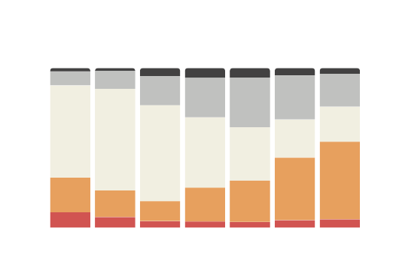
Динамика продуктивности земли – 2023 г.
149,06 млн га в Казахстане находятся в состоянии деградации (14,7 млн га) или первых признаков деградации (134,3 млн га).
Узбекистан, Кыргызстан и Таджикистан демонстрируют аналогичное долгосрочное снижение производительности.
Notes:
Из-за традиционного управления пастбищами и 100-летнего долгосрочного высокоинтенсивного выращивания пшеницы, в Центральной Азии в целом наблюдается стабильное снижение продуктивности с 2020 года, при этом более половины земель классифицируются как ранние признаки снижения LPD (NASA MODIS) .

Slide 4
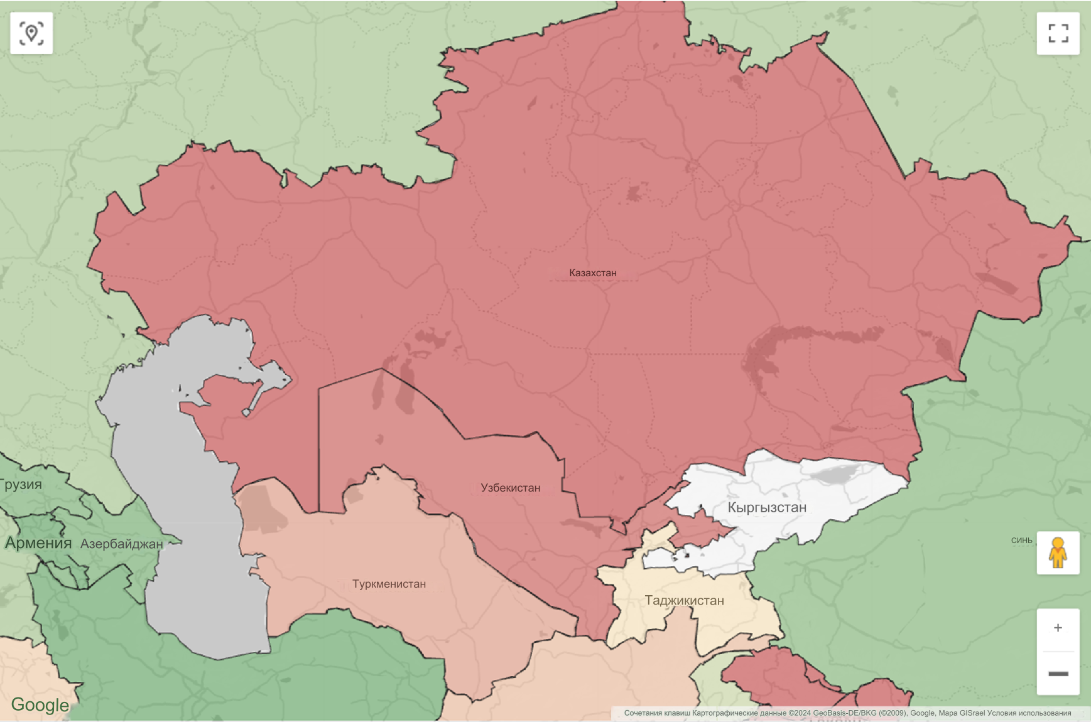
ID | Кол-во образцов | км² / образец
КАЗ | 52 | 52 тыс.
УЗБ | 9 | 49 тыс.
КГЗ | 1 | 192 тыс.
ТЖК | 5 | 27,7 тыс.
Соседние страны имеют гораздо более высокую плотность выборки, что поддерживает исследования в области агротехнологий и устойчивые инициативы по адаптации к изменению климата.
Образцы в публичном доступе (на тыс. кв. км):
Китай: 5, Россия: 11,5, Азербайджан: 2,9
Карта плотности образцов почвы

Slide 5
Поддержка деятельности стран ЦАРЭС
Смягчение последствий изменения климата
Финансовая потребность – углеродные кредиты
Экономия воды, снижение риска стихийных бедствий
Адаптация к изменению климата
Управление пастбищами
Практика ирригации и управления водными ресурсами
Засоленные почвы
Опустынивание, ветровая эрозия, сухие почвы
Notes:
Организации должны оценить осуществимость для принятия решений по проектам.
Без точных (пространственных) данных ресурсы становятся несбалансированными и в конечном итоге теряются, а воздействие уменьшается.
Ресурсы для проектов по адаптации и смягчению последствий представляют собой рынок, и организации могут не инвестировать средства из-за отсутствия данных и высокого восприятия риска. Если риск снижается, инвестиции увеличиваются.

Slide 6
Следующие шаги в рамках проекта
Определить пробелы, которые необходимо заполнить на основе дистанционного зондирования
План программы забора образцов (Алматы + Жамбылская область + возможное расширение)
Сосредоточение внимания на ключевых неопределенностях в моделях DSS и финансовых последствиях:
Структура и эрозия почвы : текстура почвы, насыпная плотность, фракция скелета почвы
Динамика воды: водоудерживающая способность, скорость фильтрации воды в почве
Плодородие почвы: почвенный органический углерод (SOC), азот (N)
Сотрудничество с международными организациями для повторного запуска моделей после получения новых данных, что позволит давать точные рекомендации по проектам адаптации и смягчения последствий, а также использовать системы поддержки принятия решений по передаче агротехнологий (DSSAT)
Notes:
Для краткости пропустите зачитывание подпунктов, выделенных жирным шрифтом.

Slide 7
Давайте формировать устойчивое будущее вместе!
rTek (ООО «Ракурс-Тех»)
050051, г. Алматы, пр. Достык, 97Б
www.rtek.kz
Отправьте нам электронное письмо о вашем проекте
info@rtek.kz
Следите за нами в LinkedIn, чтобы быть в курсе новостей о компании:
www.linkedin.com/company/rakurs-tech/
Присоединяйтесь к нашей миссии по обеспечению устойчивого прогресса в сфере сельского хозяйства (Ag & AEC). У нас есть опыт, технологии и стремление оказывать значительное влияние. Свяжитесь с нами сегодня, чтобы узнать, как мы можем помочь вашему бизнесу.

